Slide 1


Óbudai Egyetem
Alba Regia Kar
Székesfehérvár

Slide 2
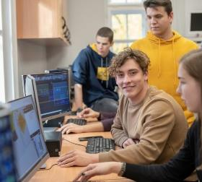

#1 gyakorlat orientált
műszaki egyetem Magyarországon
Képzési és
kutatási területek
Mérnöki, informatikai,
gazdasági képzések
Duális képzés
Székesfehérvár - a duális képzések fellegvára
Friss diplomások
gyakorlati tapasztalattal
Technológiai parkok
Ipari szereplőkkel
7 KAR, 17 alapképzés,
13 mesterképzés,
4 doktori iskola
Ipari tanszékek
  Az Ipar 4.0 kihívásainak megfelelő piaci szereplők minél intenzívebb bevonása az oktatásba

Slide 3


Egyetemi Rangsor
1201-1500
251–300 1. Semmelweis Egyetem
601–800 2. Óbudai Egyetem
Szegedi Egyetem 7.
BME 8.
Pannon Egyetem 9.
801–1200
3. Eötvös Loránd University
4. Debreceni Egyetem
5. Magyar Agrár- és Élettudományi Egyetem
6. Pécsi Egyetem
1500+
Széchenyi István Egyetem 10.
Miskolci Egyetem 11.
A világ legjobb 800 felsőoktatási intézménye között
a Times Higher Education (THE) 2025-ös ranglistáján.
A 11 hazai intézmény között a
2. helyen.
A legjobb műszaki egyetemként került
a 601- 800 közötti tartományba.

Slide 4
ÓBUDAI EGYETEM
1
7
Alba Regia Kar
2
6
Ybl Miklós Építéstudományi Kar
3
5
Bánki Donát Gépész és Biztonságtechnikai Kar
4
Rejtő Sándor Könnyűipari és Környezetvédelmi Kar
Kandó Kálmán Villamosmérnöki Kar
Neumann János Informatikai Kar
Keleti Károly Gazdasági Kar

Slide 5

Szakok az Alba Regia Karon
Felsőoktatási szakképzés FOSZK | Alapképzési szakok BSc | Mesterképzés MSc | Szakirányú továbbképzések PGd
Mérnökinformatikus asszisztens | Gépészmérnök | Geoinformatika | Geoinformatikai szakmérnök
 | Mérnökinformatikus | Mechatronikai mérnök | Ipari robotizálási szakmérnök
 | Műszaki menedzser | Mérnökinformatikus | Pilóta nélküli légjármű üzemeltető
 | Villamosmérnök | Sportközgazdász | Precíziós gazdálkodási szakmérnök
 | Földmérő és földrendező |  | Számítógépes hálózatok szakmérnök
 | Gazdálkodás és menedzsment |  | Szervezetfejlesztő tréner

Slide 6
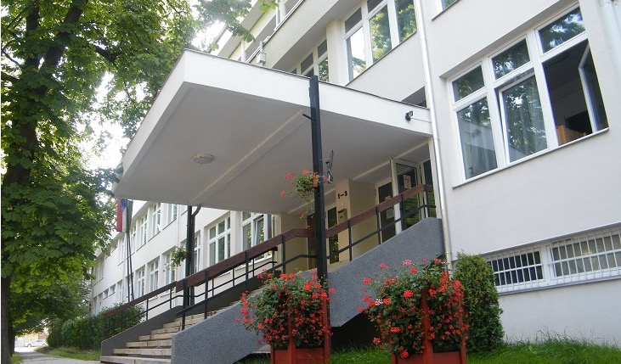
Alba Regia Kar
INTÉZETEI
Pirosalma utca 1-3.
Geoinformatikai Intézet
SPA épület

Slide 7

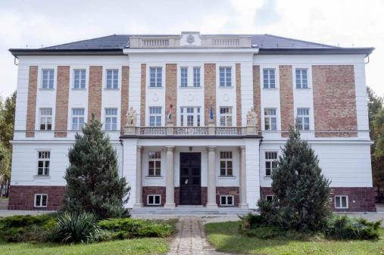
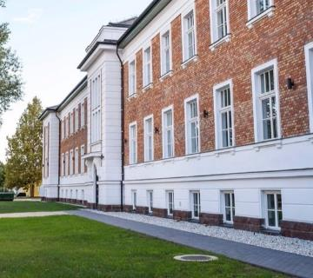
Alba Regia Kar
INTÉZETEI
Budai út 45.
Mérnöki Intézet
MI – SBF épület
Természettudományi és Szoftvertechnológiai Intézet
TSZI – SBK épület

Slide 8
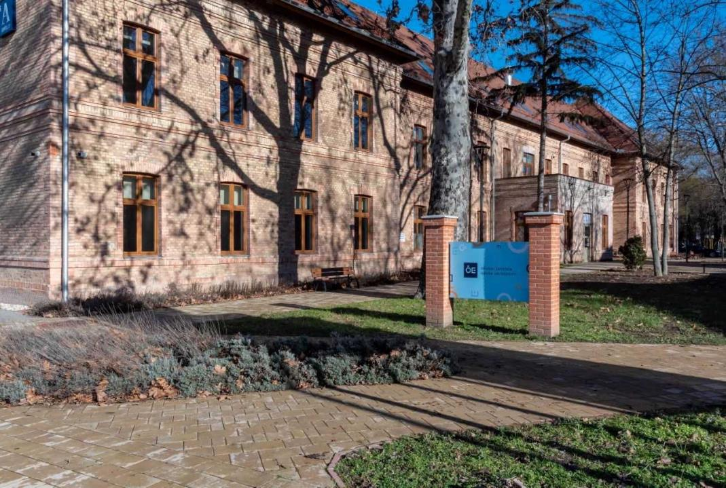
S
Alba Regia Kar
ÉPÜLETEI
Budai út 43.
SBC1 épület
SBS épület
Budai út 45.
SBF épület
SBK épület
Pirosalma utca 1-3.
SPA épület
C1
K
F
PA
S = Szfvár B = Budai út PA = Pirosalma utca

Slide 9
Felvételi tudnivalók
Indulás
Módosítási, pótlási határidő
Boldogság, mert felvettek!
FFT, E-felvételi
2024. dec. közepe
2025. júl.
2025. aug.
2025
szeptember
Üdv az EGYETEMEN ☺
2025. febr. 15.
2025. júl.
Jelentkezési és hitelesítési határidő
Ponthatárok kihirdetése

Slide 10
Kötelező pontok (max. 90)
Mechatronikai mérnök
Mérnökinformatikus
Geoinformatika
Mechatronikai mérnök
Mérnökinformatikus
Geoinformatika
Oklevél minősítése
vagy
utolsó 4 félév tanulmányi eredmény (mecha, sportközgazd)
vagy
oklevél minősítés duplázása
(mérnökinfo, geoinfo)
45 pont
45 pont
Felvételi beszélgetés
Sportközgazdász
Sportközgazdász
70 pont
20 pont

Slide 11
Többletpontok (Legfeljebb 10 pont adható)
Többletpontok | Mechatronikai mérnök | Mérnök-informatikus | Sport- közgazdász | Geo- informatika
fogyatékosság | 10 | 4 | 10 | 4
gyermekgondozás | 10 | 4 | 10 | 4
hátrányos helyzet | 5 | 2 | 5 | 2
OTDK 1-3. helyezés | 5 | 8 | 5 | 8
TDK 1-3. helyezés | 3 | 3 | 3 | 3
1. megjelent/elfogadott (szakmai) publikáció |  | 3 |  | 3
2. megjelent/elfogadott (szakmai) publikáció |  | 6 |  | 6
külföldi részképzés |  | 3 |  | 3
kutatási és publikációs tevékenység |  |  | 5
országos és nemzetközi szakmai versenyen való részvétel |  |  | 5
1. felsőfokú (C1) komplex nyelvvizsga | 10 | 4 | 10 | 4
1. középfokú (B2) komplex nyelvvizsga | 6 | 4 | 6 | 4
alapfokú (B1) komplex nyelvvizsga | 4 | 4 | 4 | 4
Egy nyelvből csak egy nyelvvizsgáért adható többletpont. A jelentkező idegen nyelvi ismereteiért legfeljebb két, államilag elismert, vagy azzal egyenértékű, különböző nyelvből tett nyelvvizsgáért maximum 10 pont jár, még akkor is, ha a jelentkező több nyelvvizsga alapján számolt többletpontjainak összege ezt meghaladná.

Slide 12

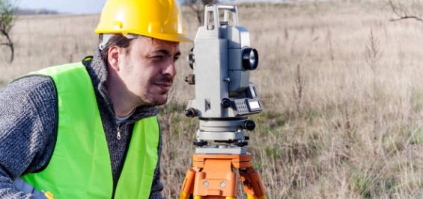
Geoinformatika
mesterszak
MSc

Slide 13


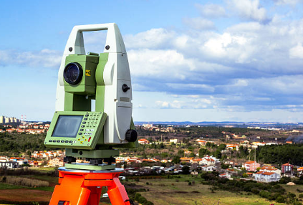
Képzés célja, kompetenciák
geoinformatikus kutatók, elemzők képzése
képesek a földrajzi helyhez kötődő, térbeli jelenségek, folyamatok és információk értelmezésére
képes problémamegoldási, tervezési, fejlesztési, üzemeltetési, irányítási és tanácsadási feladatok ellátására a geoinformatikai rendszerek, a döntéstámogató rendszerek és a szakértői rendszerek működtetésében
Geoinformatika
mesterszak MSc
Mikor érdemes a székesfehérvári geoinformatika mesterképzést választanod?
ha érdekelnek az új geoinformatikai rendszerek és eszközök, az informatikai kutatási-fejlesztési feladatok
ha családias légkörű csapatban szeretnél tanulni
ha szeretnéd bővíteni eddigi geoinformatikai ismereteidet vagy szeretnél szerezni egy új szakmát
ha a képzés során egyaránt fontos számodra az ipar által kért gyakorlatorientáltság és az elméleti tudás megszerzése
ha hosszabb távú célod PhD képzés végzése

Slide 14
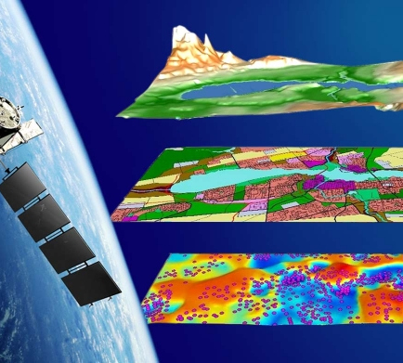
Geoinformatika MSc
CSAK
szeptemberben
induló képzés:
NAPPALI tagozaton
angol nyelven
LEVELEZŐ tagozaton
magyar nyelven
TANTERV | Kredit
Természettudományos ismeretek (8-12 kredit) | 10
Gazdasági, jogi és humán ismeretek (6-10 kredit) | 7
Geoinformatikai szakmai ismeretek (75-80 kredit) | 69
Szabadon választható tárgyak (6 kredit) | 6
Szakmai gyakorlat (8 kredit) | 8
Szakdolgozat (20 kredit) | 20
Összesen: | 120
A képzéssel kapcsolatos további kérdés esetén keresse:
Földmegfigyelés és térbeli adatok elemzése
Dr. habil Jancsó Tamás
UAV technológia alkalmazása
Távérzékelés és alkalmazásai
Adattudományi ismeretek, adatbányászat
Térbeli adatgyűjtés, Geomatika
jancso.tamas@amk.uni-obuda.hu
Kataszteri informatika
Digitális fotogrammetria, Adatintegráció
GIS projektmenedzsment
+36 22 200 457
Geoinformatikai rendszerek programozása
Digitális domborzatmodellezés, Térbeli adatbázisok

Slide 15


Mechatronikai mérnök
mesterszak
MSc

Slide 16
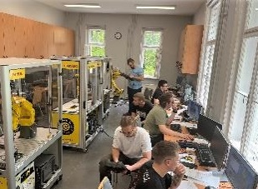

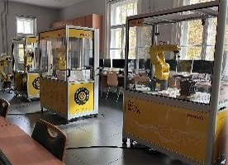
Főbb területek
Mechatronikai rendszerek, Irányítás, Robotika, Szenzor- és Aktuátortechnológia
Mesterséges intelligencia AI, Szoftverfejlesztés, Programozás
Elektronika és Beágyazott rendszerek, Automatizálás és gyártás
Gépészet + Elektronika + Informatika = Mechatronika
Mechatronika mérnök mesterszak MSc
Friss diplomások, mérnökök
INPUT
Kutatási és fejlesztési szakemberek
Akik vonzódnak a robotika és mesterséges intelligencia világához
Mérnöki karrier, kutatás és fejlesztés
Robotika és mesterséges intelligencia kiváló alapok elsajátításához
Projektmenedzsment, önálló vállalkozás, konzultáció cégeknek
Képzés, oktatás területén elhelyezkedni
OUTPUT
Szakmai hálózatépítés

Slide 17
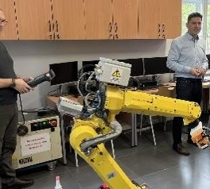
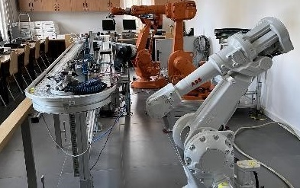
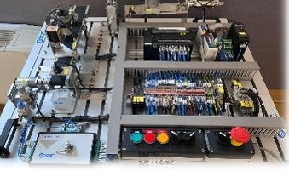
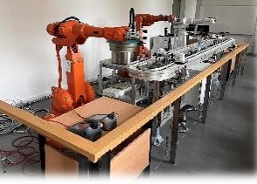
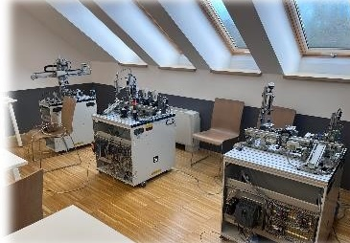
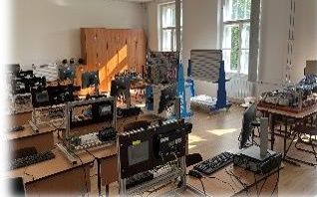
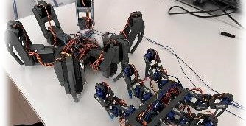
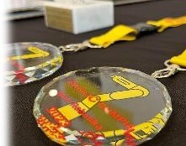
Mechatronika mérnök MSc
Februárban
ÉS
szeptemberben
is induló képzés:
LEVELEZŐ tagozaton
A képzéssel kapcsolatos további kérdés esetén keresse:
Kari lehetőségek
Dr. Széll Károly
Nyílt robotlaborok
Jól felszerelt laborok
szell.karoly@amk.uni-obuda.hu
Gyakorlatalapú,
gyakorlatorientált oktatás
+36 22 200 499
Kutatás, fejlesztési lehetőségek

Slide 18


Mérnökinformatikus
mesterszak
MSc

Slide 19



Kompetenciák
új informatikai rendszerek és eszközök tervezésére
informatikai rendszerek fejlesztésére és integrálására
informatikai célú kutatás-fejlesztési feladatok ellátására
Mérnökinformatikus
mesterszak MSc
Alaptárgyak
adatbázis és Big Data technológiák
programozási paradigmák és adatszerkezetek
szoftverfejlesztés párhuzamos architektúrákra
számítógépes képfeldolgozás és grafika
felhő alapú és Big Data platformok
hálózati technológiák
korszerű operációs rendszerek
informatikai rendszerek biztonságtechnikája

Slide 20

Mérnökinformatikus MSc
Gyártástámogató Adatelemzés Specializáció
A mérnökök felkészültségük alapján ezzel a specializációval
Februárban
ÉS
szeptemberben
is induló képzés:
NAPPALI tagozaton
képesek különféle adattípusok és komplex adathalmazok megértésére, kezelésére,
A képzéssel kapcsolatos további kérdés esetén keresse:
az adatokban rejlő kapcsolatok felismerésére, következtetések levonására.
Piglerné dr. Lakner Rozália
intelligens adatelemzés
lakner.rozalia@amk.uni-obuda.hu
vizualizáció és vizuális adatelemzés
statisztikai adatelemzés
szenzorhálózatok és a tárgyak internete
+36 30 132 7498
ipari adatforrások
neurális hálózatok és mélytanulás

Slide 21
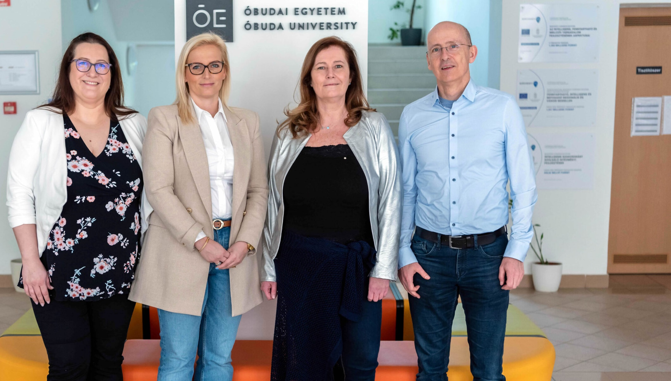

Sportközgazdász
mesterszak
MSc

Slide 22
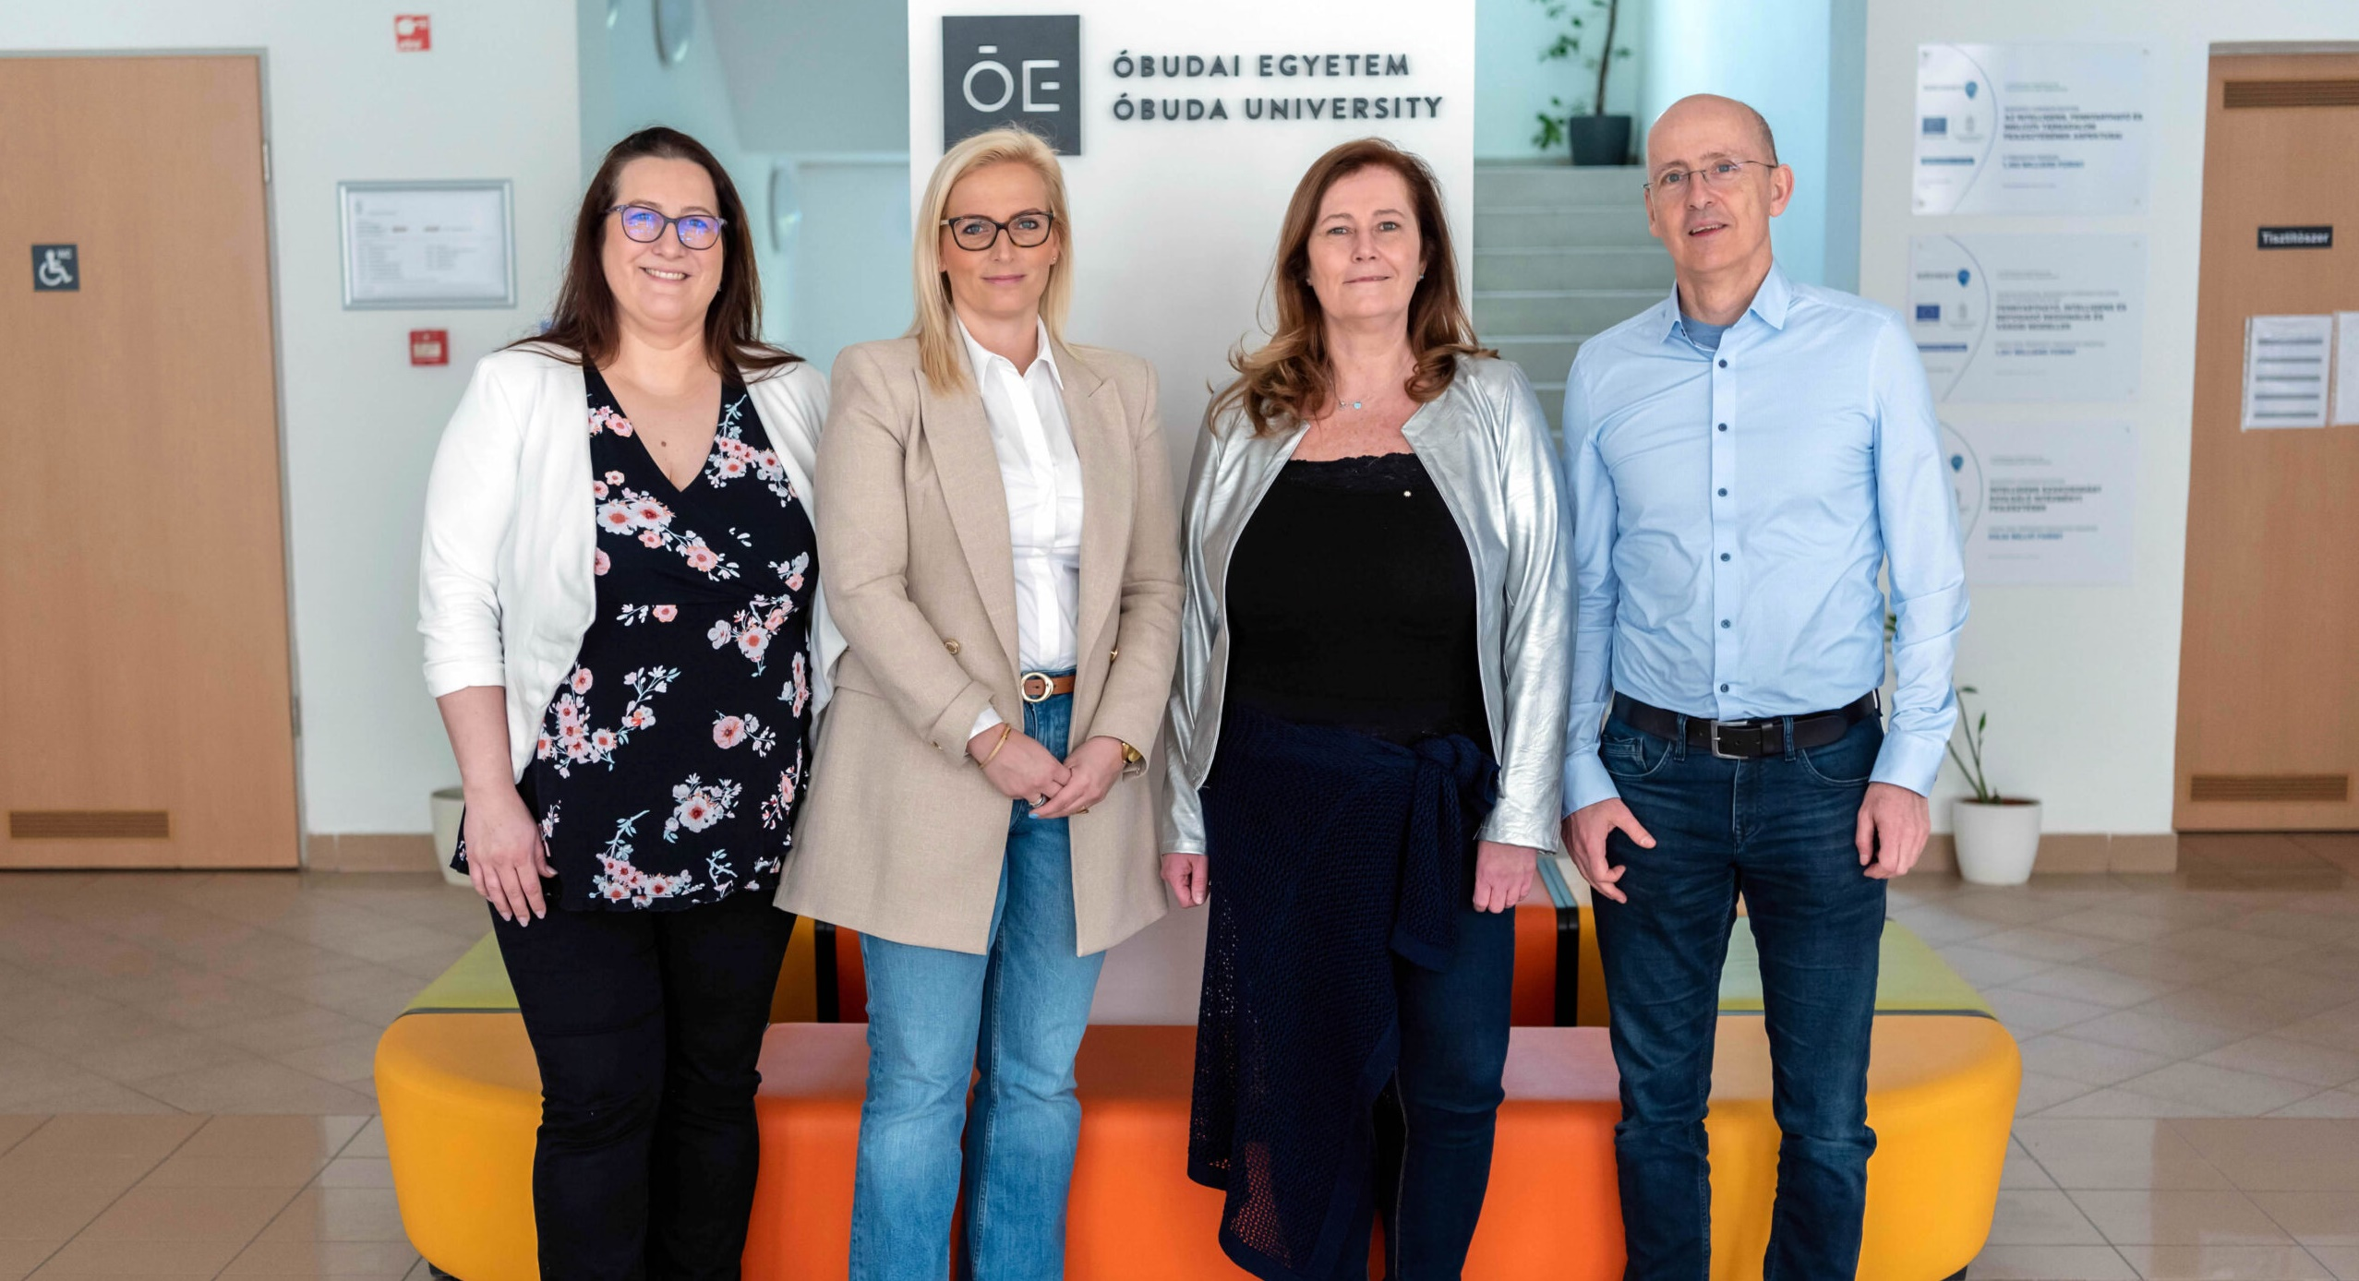


Magyarországon egyedülálló
GM (SzF) Sportinnováció specializáció
Sportközgazdász mesterszak
Doktori Iskola Innováció és Menedzsment
Mikrotanusítványok, Szakirányú továbbképzések
Sportközgazdász
mesterszak MSc
Miben egyedülálló a sportközgazdász mesterszak?
kettős sportolói karriert támogató, kiemelkedő színvonalú képzés
optimális létszám – interaktív oktatás, tehetséget gondozó mentori kapcsolatok
piacképes képzés, magas színvonalú gazdasági és sportszakmai tudás
tanórák különleges helyszíneken pl. Alba Regia Sportcsarnok, Kovács Katalin Nemzeti Kajak-Kenu Akadémia, Alba Aréna, MVM Dome, Budapesti Honvéd SE
nemzetközi, hazai és helyi ösztöndíj lehetőségek
az oktatás gyakorlati megvalósításában különleges Vendégelőadók segítenek minket, pl. Balássi Imre, Bacsa Péter, Csampa Zsolt, Gergely István, Horváth Gabriella, Schmidt Gábor, Schmitt Pál, Simicskó István, Vatai Gabriella, Talmácsi Gábor.

Slide 23
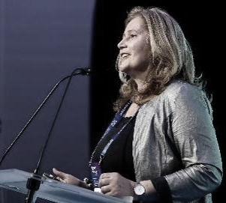
Sportközgazdász MSc
DUÁLIS formában is végezhető.
Jelenleg 8 Duális Partnerünk van, Székesfehérváron és Budapesten.
Célunk a sportközgazdász szakmai közösség építése
Februárban
ÉS
szeptemberben
is induló képzés:
NAPPALI tagozaton
Hallgatóink között olyan jelenleg még aktív sportolók is vannak, akik tudatosan építik a sportpályafutásuk utáni életüket.
A képzéssel kapcsolatos további kérdés esetén keresse:
Nagy hangsúlyt fektettünk az elméleti tudás gyakorlati alkalmazására, amely a duális formában teljes mértékben megvalósítható.
Dr. András Krisztina
#egyedülálló képzés
andras.krisztina@amk.uni-obuda.hu
#kiemelkedő infrastruktúra
#magas színvonalú kollégiumi helyek
#gyakorlatorientált képzés
+36 30 171 3815
#sportközgazdász
#magas színvonal

Slide 24

KÖSZÖNJÜK
a
megtisztelő
figyelmüket!
http://www.amk.uni-obuda.hu

